Slide 1
Never Ending Story (릴레이소설)
블록체인 참10조 / 최수빈 신재현 박선영 이규성 이가연 김정웅

Slide 2

순서 1. 기획동기 2. 목적 3. DAPP 내용 4. 시장분석 5. DAPP구조와 비즈니스모델 6. 한계

Slide 3
“블록체인? 현타온다..”
블록체인 참10조
Notes:
서비스를 생각하게 된 배경
> 비전문가인 우리가 할 수 있는 일이 무엇인가?

Slide 4
“블록체인 참여자를 모으자”
블록체인 참10조
Notes:
문제의식 : 참여자가 적다
> 참여자를 모으자

Slide 5



블록체인 참10조
Notes:
조원 흥미로운 부분

Slide 6


블록체인 참10조
Notes:
B/C 거래과정 중에
모든 사람의 거래내용이 장부에 적힘

Slide 7

블록체인 참10조
Notes:
여기에 이야기를 담으면?

Slide 8

블록체인 참10조
Notes:
하나의 이야기 책이 되지 않을까?

Slide 9
“왜 블록체인을 써야하는가”
블록체인 참10조
Notes:
당위성
> 크게 3가지

Slide 10
영구성
블록체인 참10조
Notes:
첫번째는 탈중앙화를 통한 영구성입니다.

Slide 11


영구성
블록체인 참10조
Notes:
기존의 웹기반 서비스
카카오스토리/네이버웹툰의 경우 중앙서버에 작품을 저장하고 서버를 이용하는 사용자에게 보여주는 식
여기서 치명적인 단점은 그 중앙주체가 사라진다면
더 이상 그 작품을 이용하지 못하는점.
세이클럽/싸이월드

Slide 12








영구성
블록체인 참10조
Notes:
반대로 이야기해서 블록체인으로 이야기를 남겼을 때, 영구적으로 기록을 남길 수 있다는 장점이 있습니다.

Slide 13
익명성
블록체인 참10조
Notes:
두번째는 누구나 참여할 수 있고, 누구나 쓰고읽을 수 있다는 익명성입니다.

Slide 14





익명성
블록체인 참10조
Notes:
구글/네이버와 같이 중앙시스템이 내 정보를 관리하고 게시글들을 관리하지 않는,
표현의 자유가 보장됨과 동시에 읽고 쓰기를 통해 창작물을 자유롭게 만들 수 있는 환경을 블록체인을 통해 구현할 수 있습니다.

Slide 15
검열저항성
블록체인 참10조

Slide 16


검열저항성
블록체인 참10조
Notes:
출판사/신문/인터넷커뮤니티 등은 중앙화 된 기구로부터 소설과 같은 이야기를 검열합니다.
표현의 자유를 억압하는 것은 물론, 생각의 다양성을 저해하는 요소가 배재되고
자신이 표현하고 싶은 것을 무궁무진하게 표현하고 생각을 넓힐 수 있는 공간을 블록체인을 통해 구현가능하다고 생각합니다.
Ex)팬픽, 무협지, 공상소설

Slide 17
릴레이소설
블록체인 참10조
Notes:
어떤 식으로 참여자를 모을 것이냐?

Slide 18
릴레이 소설
1 to 1 구조
블록체인 참10조
Notes:
기존의 릴레이 소설 방식은 하나의 스토리밖에 나오지 않는 구조

Slide 19
Never Ending Story
1 to 2 구조
블록체인 참10조
Notes:
하나의 이야기가 다양한 이야기로 뻗어 나갈 수 있는 구조

Slide 20
Never Ending Story
블록체인 참10조
Notes:
처음 주체가 글을 쓰면

Slide 21
Never Ending Story
블록체인 참10조
Notes:
최대 2명이 서로 다른 내용을 쓸수 있다

Slide 22

Never Ending Story
블록체인 참10조
Notes:
같은 방식으로 또 다른 두명의 참가자가 글을 이어 붙일 수 있고
이 그림에서 2단계 동안 4가지의 이야기가 나온 것처럼
단계가 진행이 될 수록 다양한 이야기가 끝없이 나올 수 있다.
글을 읽는 독자 또한 스토리를 취사선택하여 읽을 수 있는 장점이 있습니다.
그래서 DAPP이름도 네버앤딩 스토리

Slide 23
누가쓸까
블록체인 참10조

Slide 24
“10-30대 72명에게 물어보았습니다”
블록체인 참10조
Notes:
협업 : 팬픽, 댓글, 교환일기, 릴레이소설 등

Slide 25
“10-30대 72명에게 물어보았습니다”
블록체인 참10조
Notes:
창작물 : 리포트, 음악, 연극, 각종 예술작품 등

Slide 26
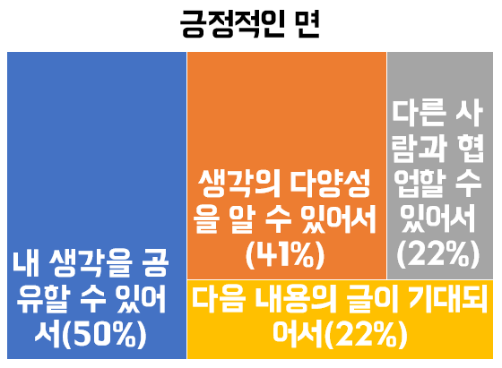
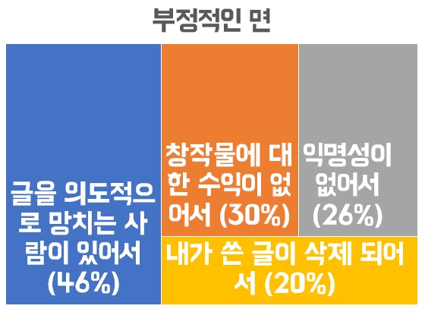
“너도 한번 써볼래?”
창작물을 만들고 싶은 사람
타인과 협업하고 싶은 사람
글읽기/쓰기 매력을 모르는 사람
블록체인 참10조

Slide 27
DAPP의 구조와 비즈니스 모델
철수가
--→ 부모
미국에 갔다
미국에 갔다
영국에 갔다
--→자식
블록체인 참10조

Slide 28
DAPP의 구조와 비즈니스 모델
철수가
미국에 갔다
이야기를 작성해주세요
제출
블록체인 참10조

Slide 29
DAPP의 구조와 비즈니스 모델
철수가
--→ 부모
미국에 갔다
비행기를 타고
배를 타고
--→자식
블록체인 참10조

Slide 30
DAPP의 구조와 비즈니스 모델
최상위 부모
부모
자식
철수가
미국에 갔다
비행기를 타고
루트 해쉬
블록체인 참10조

Slide 31
DAPP의 구조와 비즈니스 모델
최상위 부모
부모
자식
철수가
미국에 갔다
비행기를 타고
루트 해쉬
부모 해쉬
블록체인 참10조

Slide 32
DAPP의 구조와 비즈니스 모델
최상위 부모
부모
자식
철수가
미국에 갔다
비행기를 타고
루트 해쉬
부모 해쉬
블록체인 참10조

Slide 33
DAPP의 구조와 비즈니스 모델
비행기를 타고
1. 자신이 쓴 글의 해쉬값
2. 자식 해쉬
3. 부모 해쉬
4. 루트 해쉬
5. 현재 트리의 높이
6. 글이 (부모의 왼쪽에 위치할 것인지,
오른쪽에 위치할 것인지) 정하는 방향 값
7. 이더리움 account 주소
8. 0.01ETH의 value
블록체인 참10조

Slide 34
DAPP의 구조와 비즈니스 모델
0.01ETH
비행기를 타고
1.
2.
3.
4.
5.
6.
8. 0.01ETH의 value
블록체인 참10조

Slide 35
DAPP의 구조와 비즈니스 모델
시연 동영상
블록체인 참10조

Slide 36


















DAPP의 구조와 비즈니스 모델
블록체인 참10조

Slide 37
DAPP의 구조와 비즈니스 모델
+0.1ETH
+0.2ETH
+0.3ETH
0.1ETH
0.1ETH
0.05ETH
0.05ETH
0.05ETH
0.05ETH
0.05ETH
0.05ETH
0.05ETH
0.05ETH
0.1ETH
0.1ETH
0.1ETH
0.1ETH
0.1ETH
0.1ETH
0.1ETH
블록체인 참10조
Notes:
작성자는 비용이 청구됨
하위 단계 스토리 작성자는 자신이 선택한 스토리 상위 작성자에게 1/n의 비용을 지불하게 됩니다.
(그림제시)
하위 참가자가 없을시 글쓴이는 비용을 회수할 방법이 없기 때문에
탈중앙화로 인한 어뷰징을 막을 수 있는 효과도 있습니다.

Slide 38




한계 1. 어뷰져
블록체인 참10조
Notes:
어뷰져 : 글을 의도적으로 망치는 사람 을 막을 장치는 없다
> 글을 작성하는데 이더리움이 필요하고 게시글이 커지면 커질수록 수익을 되돌려 받는 구조.
> 사용자의 적극적인 참여를 유도합니다.

Slide 39


한계 2. 저작권
NO !
Copyright :(
블록체인 참10조
Notes:
저작권 : 익명의 사용자가 공동으로 만들어 내는 창작물이기 때문에 특정한 사람이 저작권을 가질 수 없다
> 무단도용 등의 법고소 X
> 저작권에 대한 한계를 알리는 팝업 확인받기

Slide 40
Never Ending Story (릴레이소설)
블록체인 참10조 / 최수빈 신재현 박선영 이규성 이가연 김정웅
Notes:
결국 탈중앙화로 인한 단점으로 한계성이 분명히 존재
하지만 블록체인의 탈중앙화를 비롯한 장점은 대체 불가능한 면이 있고, 저희 조는 그 가치를 믿고 있음.
때문에 더 많은 사람들이 참여하도록 돕는 것이 사회초년생으로써 할 수 있는일
저희의 서비스가 익명의 누군가에게 블록체인을 접하게 되는 계기가 된다면 보람된 일일 것이다.

